Slide 1
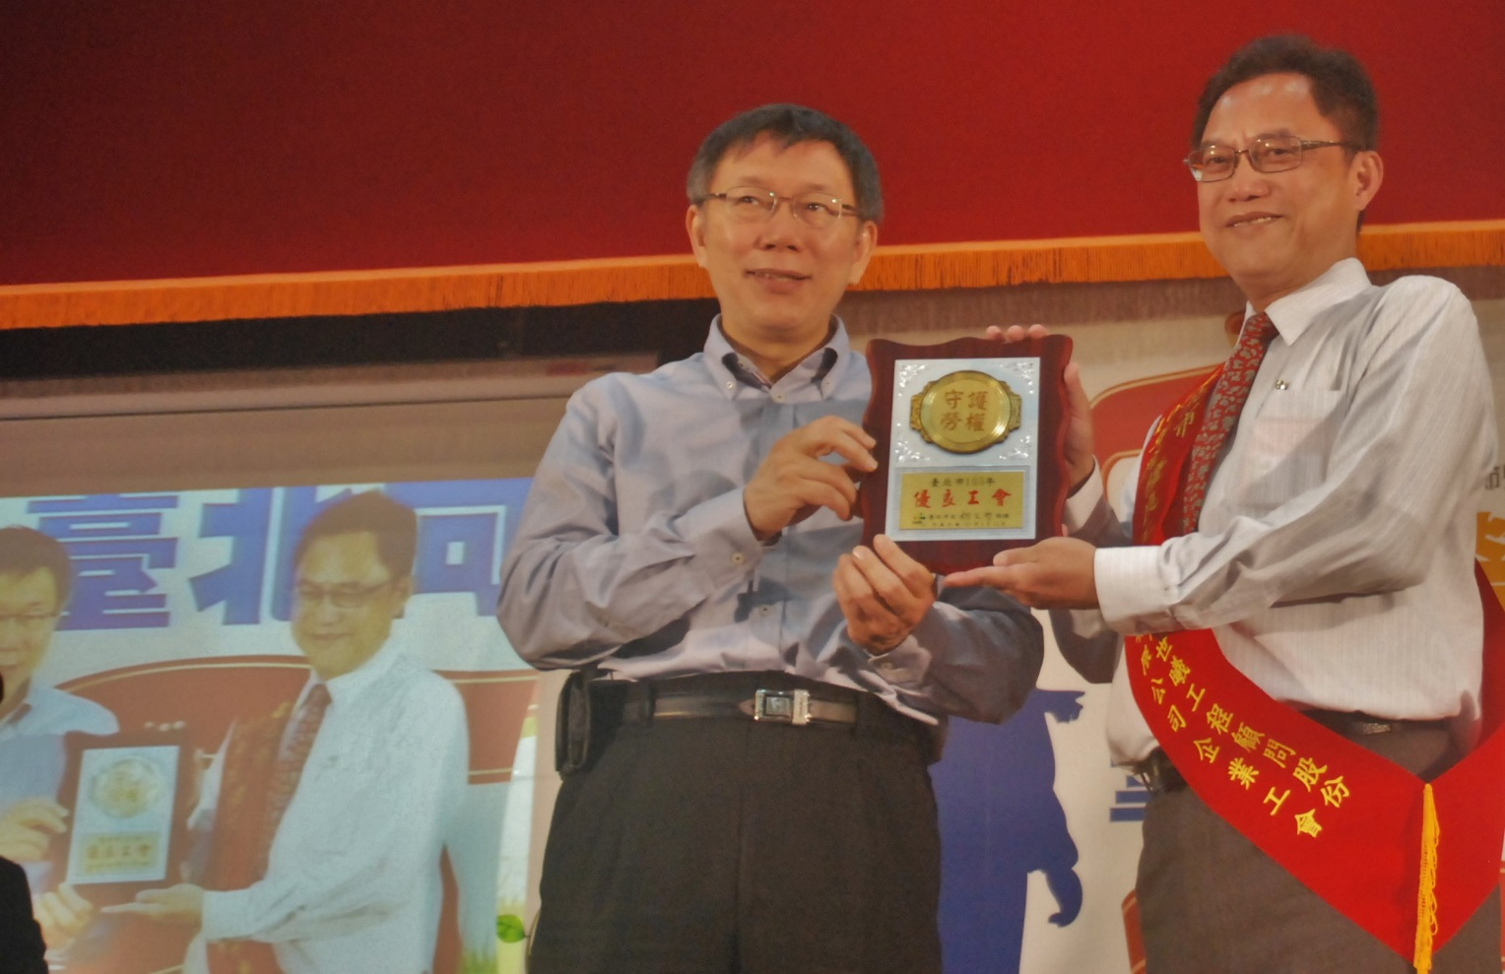
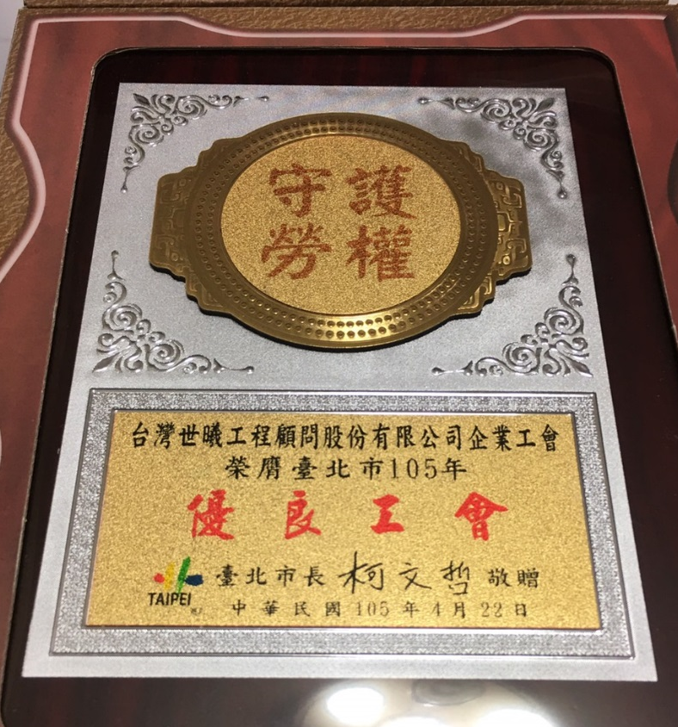
世曦工會獲台北市長柯文哲頒 105年台北市優良工會

Slide 2
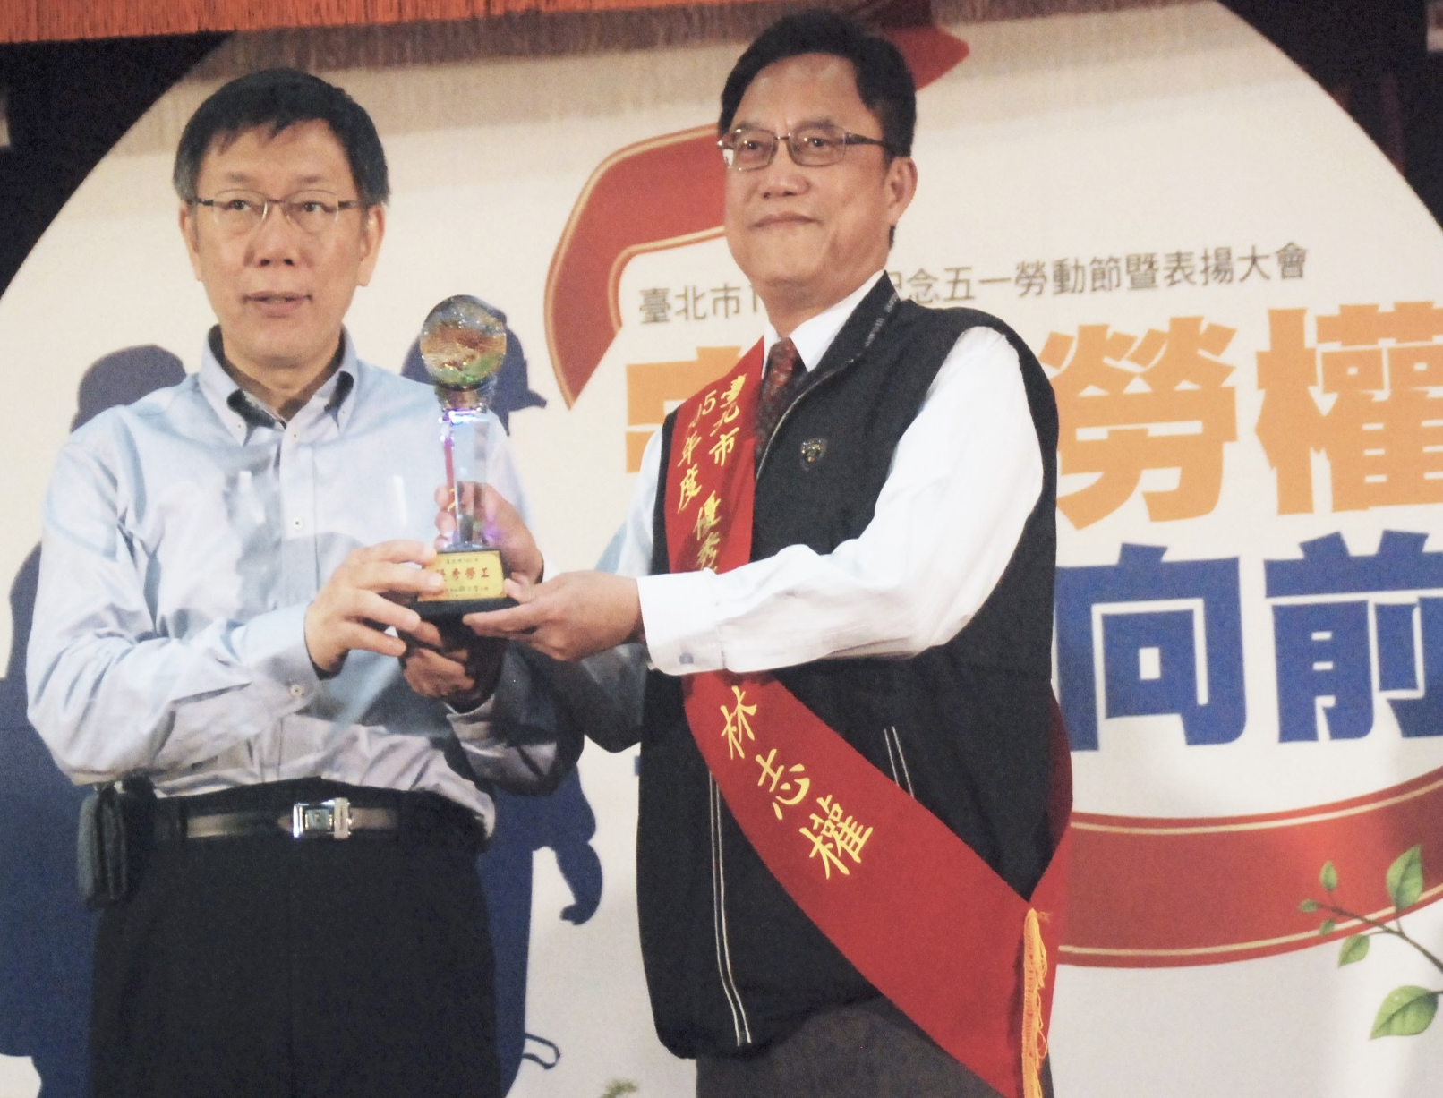
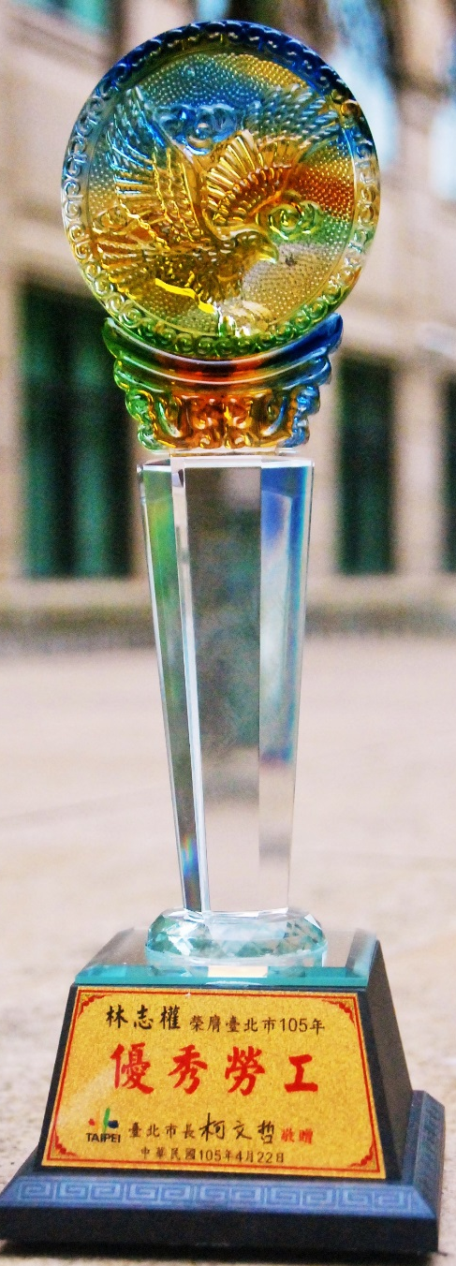
理事長獲台北市長柯文哲頒 105年台北市優秀勞工

Slide 3
秘書獲頒 優秀會務人員
勞動局長 賴香伶 嘉勉

